Slide 1
Конкурс «Национальная система квалификаций» для журналистов, СМИ, социальных медиа Регина Игоревна Ростороцкая Руководитель Департамента по коммуникациям Национального агентства развития квалификаций
Сочи, 2024 год

Slide 3
«Учитывая социальную значимость актуальных вопросов развития Национальной системы квалификации, Союз журналистов России поддерживает усилия Национального агентства развития квалификаций по продвижению данной тематики в СМИ, поощрению творческой деятельности журналистов».
Владимир Соловьёв,
Председатель Союза журналистов России

Slide 4
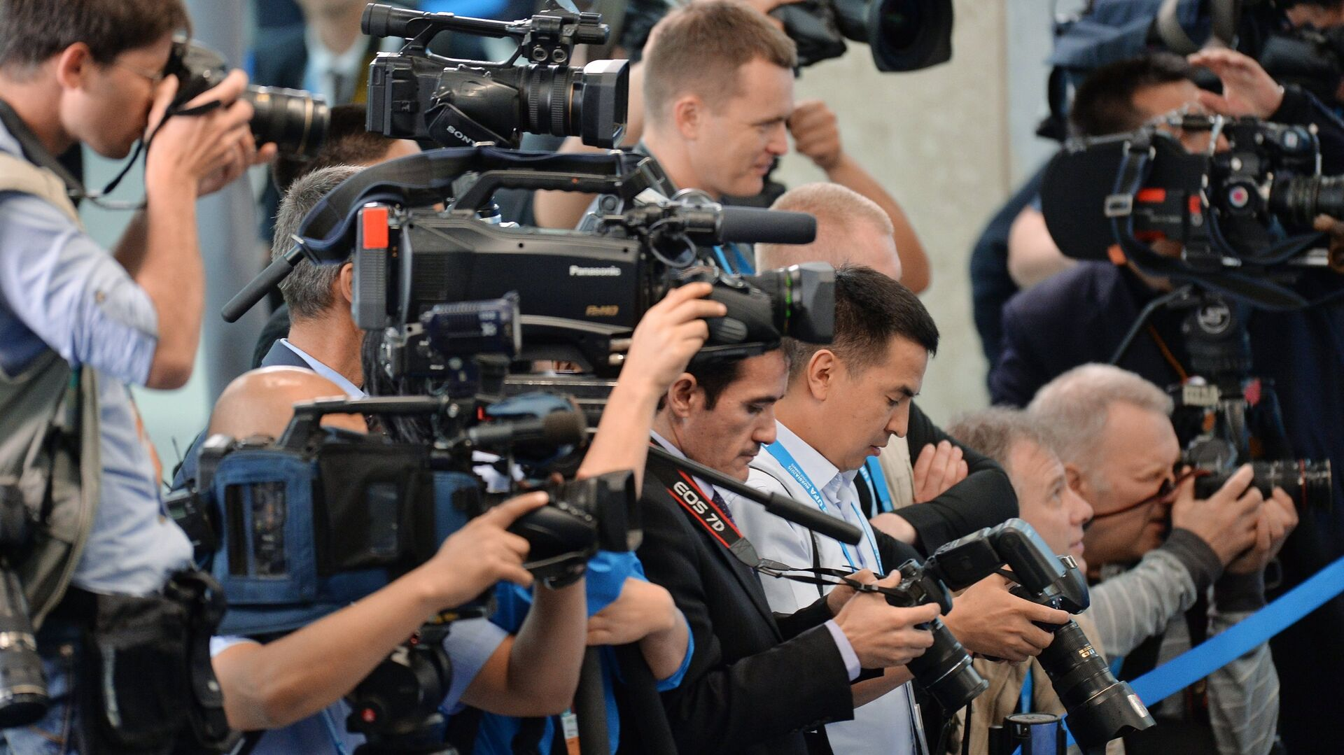
Интерес со стороны журналистского сообщества к Конкурсу только растёт!
В 2017 году поступило 35 заявок
В 2018 году -45 заявок
В 2019 году- 92 заявки
В 2020 году -97 заявок
В 2021 году- 111заявок
В 2022 году -118 заявок
А в 2023 году было подано 289 конкурсных заявок

Slide 5
В 2024 году конкурс «Национальная система квалификаций» пройдет по шести номинациям: ● Лучший материал в федеральных СМИ
● Лучший материал в региональных СМИ
● Лучший материал в сетевых СМИ
● Лучший видео/аудио подкаст (включая видео и аудио программы на радио и ТВ), а также сетевые видео/аудио подкасты
● Лучший материал в корпоративных СМИ
● Лучший материал в социальных медиа

Slide 6
Со списком возможных тем для конкурсных работ можно ознакомиться на странице Конкурса https://konkurs-smi.nark.ru/

Slide 7
Порядок предоставления конкурсных материалов
Заявки на участие в конкурсе принимаются по 1 октября 2024 года
Подать заявку можно по электронной форме на сайте Национального агентства или на странице Конкурса https://konkurs-smi.nark.ru/
В 2024 году в рамках Конкурса предусмотрены специальные номинации
Работы, посвященные мероприятиям Всероссийского Конкурса профессионального мастерства «Лучший по профессии», будут оцениваться в Специальной номинации Конкурса СМИ

Slide 8
Конкурсная комиссия:
Председатель комиссии Александр Николаевич Шохин
(Председатель Национального совета при Президенте Российской Федерации по профессиональным квалификациям, Президент РСПП)
Члены Национального совета при Президенте Российской Федерации по профессиональным квалификациям
Председатели советов по профессиональным квалификациям
Представители Союза журналистов России
Представители объединений работодателей и Национального агентства развития квалификаций

Slide 9
НАЦИОНАЛЬНАЯ СИСТЕМА КВАЛИФИКАЦИЙ
ОСНОВНЫЕ ПРОЦЕССЫ:
1
РАЗРАБОТКА И УТВЕРЖДЕНИЕ ПРОФЕССИОНАЛЬНЫХ СТАНДАРТОВ
2
ПРИМЕНЕНИЕ ПРОФЕССИОНАЛЬНЫХ
СТАНДАРТОВ В СФЕРЕ ОБРАЗОВАНИЯ И ОБУЧЕНИЯ
3
ПРИМЕНЕНИЕ ПРОФЕССИОНАЛЬНЫХ СТАНДАРТОВ В СФЕРЕ ТРУДА
4
ПРИМЕНЕНИЕ ПРОФЕССИОНАЛЬНЫХ СТАНДАРТОВ В СФЕРЕ ОЦЕНКИ КВАЛИФИКАЦИИ

Slide 10
НАЦИОНАЛЬНОЕ АГЕНТСТВО – ОПЕРАТОР Национальной
системы квалификаций
www.nark.ru
Учредители:
Функции в части независимой оценки квалификации:
Министерство труда и социальной защиты Российской Федерации
утверждает наименования квалификаций и требования к квалификациям
осуществляет организационную, методическую, экспертно-аналитическую поддержку Национального совета при Президенте Российской Федерации по профессиональным квалификациям, советов по профессиональным квалификациям и центров оценки квалификации
организует формирование и ведение Реестра сведений о проведении независимой оценки квалификаций
информирует и консультирует участников независимой оценки квалификации по вопросам её проведения
Министерство просвещения Российской Федерации
Министерство образования и науки Российской Федерации
Российский союз промышленников и предпринимателей
Общероссийский союз «Федерация Независимых Профсоюзов России»

Slide 11
Спасибо за внимание!
109240, Москва
Котельническая набережная, 17
Тел.: +7 (495) 966-16-86 (доб.1031,доб.1007)
E-mail: pr@nark.ru
https://nark.ru

